Slide 1
Visual Studio 2010 Express の 製品登録方法

Slide 2
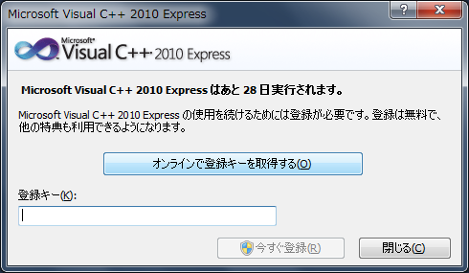
インストールから1ヶ月経つと そのままでは使えなくなります
以下のようなダイアログが出るので、 「オンラインで(以下略)」をクリックする

Slide 3
Windows Live IDを持っていますか？
Windows Live メッセンジャーやXBox Liveなどのアカウント持っている人
右側の入力欄にアドレスとパスワードを入れてサインインする
そんなもの知らん人
左側の今すぐ登録ボタンをクリックする

Slide 4
Windows Live IDの登録について
普段PCで使っているメールアドレスと、 自分で決めたパスワードをペアにして 登録してください
秘密の質問や画像になってる文字の入力は ブラウザ上の指示に従ってください
学内メールアドレスでも問題ないです
全員が確実に持っているので推奨します

Slide 5
アンケートへの回答
手持ちのLive IDを 使った人もここから共通です
最低限必須項目を 埋めてください
タダで使わせてもらうのですからそれなりに真面目に回答しよう
ページ末の「次へ」をクリック

Slide 6
登録キーゲットだぜ！
人によってはここで「メール受信によるアカウント確認」が入ります
キーの部分をマウスでコピペして、 Visual Studio起動時に開いたダイアログに入力してください
ここにキーが表示されます

